Slide 1
İŞYERİ SAĞLIK VE GÜVENLİK BİRİMİ DAİRE BAŞKANLIĞI
DESTEK HİZMETLERİ GENEL MÜDÜRLÜĞÜ
OKUL SAĞLIĞI HİZMETLERİ
25 ŞUBAT/01 MART 2019/ANTALYA

Slide 2
Sağlıkla İlgili Fiziksel Uygunluk Karnesi Programı
Dünya Sağlık Örgütü ve uzmanlar çocukların her gün en az 60 dakika fiziksel aktivite yapmasını önermektedir. Sağlık Bakanlığı tarafından oluşturulan Türkiye Fiziksel Aktivite Rehberi de Dünya Sağlık Örgütü önerileri doğrultusunda hazırlanmış ve her yaş grubuna yönelik fiziksel aktivite önerilerini içermektedir. Sağlık Bakanlığının Ulusal Fiziksel Aktivite Rehberinde yer alan öneriler kapsamında Bakanlığımız ile Sağlık Bakanlığı işbirliğinde; öğrencilerde fiziksel aktivite alışkanlığı kazandırmak, beden eğitimi ve spor dersi müfredatında fiziksel etkinliklere katılım için gerekli fiziksel becerileri geliştirmek, etkin ve sağlıklı bir yaşam tarzı sağlamaya yönelik bireysel farkındalık oluşturmak amacı ile "Sağlıkla İlgili Fiziksel Uygunluk Karnesi Programı " geliştirilmiştir. Program 2016-2017 eğitim öğretim yılı ikinci dönemi 15 Nisan-15 Mayıs tarihleri arasında başlatılmıştır.
https://okulsagligi.meb.gov.tr/

Slide 3
Sağlıkla İlgili Fiziksel Uygunluk Karnesi Programı
AMAÇ:
Sağlık Bakanlığı tarafından toplumun obezite ile mücadele konusunda bilgi düzeyini artırmak, yeterli ve dengeli beslenme ve düzenli fiziksel aktivite alışkanlığı kazanmasını teşvik etmek amacıyla 29.09.2010 tarihli ve 27714 sayılı Resmi Gazetede Başbakanlık Genelgesi olarak yayımlanan “Türkiye Sağlıklı Beslenme ve Hareketli Hayat Programı” yürütülmektedir. Bu programın “Okullarda Obezite ile Mücadele, Yeterli ve Dengeli Beslenme ve Düzenli Fiziksel Aktivite Alışkanlığının Kazandırılması” başlığı altında çocuklarda fiziksel aktivite alışkanlığının kazandırılması hedeflenmektedir.
https://okulsagligi.meb.gov.tr/

Slide 4
Sağlıkla İlgili Fiziksel Uygunluk Karnesi Programı
KAPSAM:
Sağlıkla İlgili Fiziksel Uygunluk Karnesi programı gereği; ortaokul ve liselerde (resmi ve özel) öğrenim gören öğrencinin Beden Eğitimi ve Spor Dersi öğretmeni tarafından eğitim ve öğretim yılı başında (15 Eylül- 15 Ekim) ve sonunda (15 Nisan-15 Mayıs) olmak üzere yılda 2 kez uygulanacaktır.
Uygulamada öğrencilerin;
mekik,
şınav,
otur-uzan esneklik ölçümü,
vücut ağırlığı
boy uzunluğu ölçümü yapılarak değerlendirilecektir.
Sağlıkla İlgili Fiziksel Uygunluk Karnesi ana karnedeki beden eğitimi ve spor ders notunu etkilemeyecek ve çocuklara ait bilgiler gizli tutulup her çocuğun kendi ailesiyle paylaşılacaktır. E-okul veri tabanından velilerin diğer karne notları gibi "Sağlıkla İlgili Fiziksel Uygunluk Karnesi"ne erişimleri de sağlanacaktır.
https://okulsagligi.meb.gov.tr/

Slide 5
Sağlıkla İlgili Fiziksel Uygunluk Karnesi Programı
Fiziksel Aktivite Uygunluk Karnesi İle İlgili Eğitim Videosu
Beden ve Spor Dersi Öğretmenlerine Sağlıkla İlgili Fiziksel Uygunluk Karnesi Uygulama Rehberi
Fiziksel Aktivite Rehberi
Türkiye Beslenme Rehberi
Yararlı Siteler
www.beslenme.gov.tr
www.fizikselaktivite.gov.tr
www.gsb.gov.tr
www.skb.org.tr
www.tbesf.org.tr
https://okulsagligi.meb.gov.tr/

Slide 6
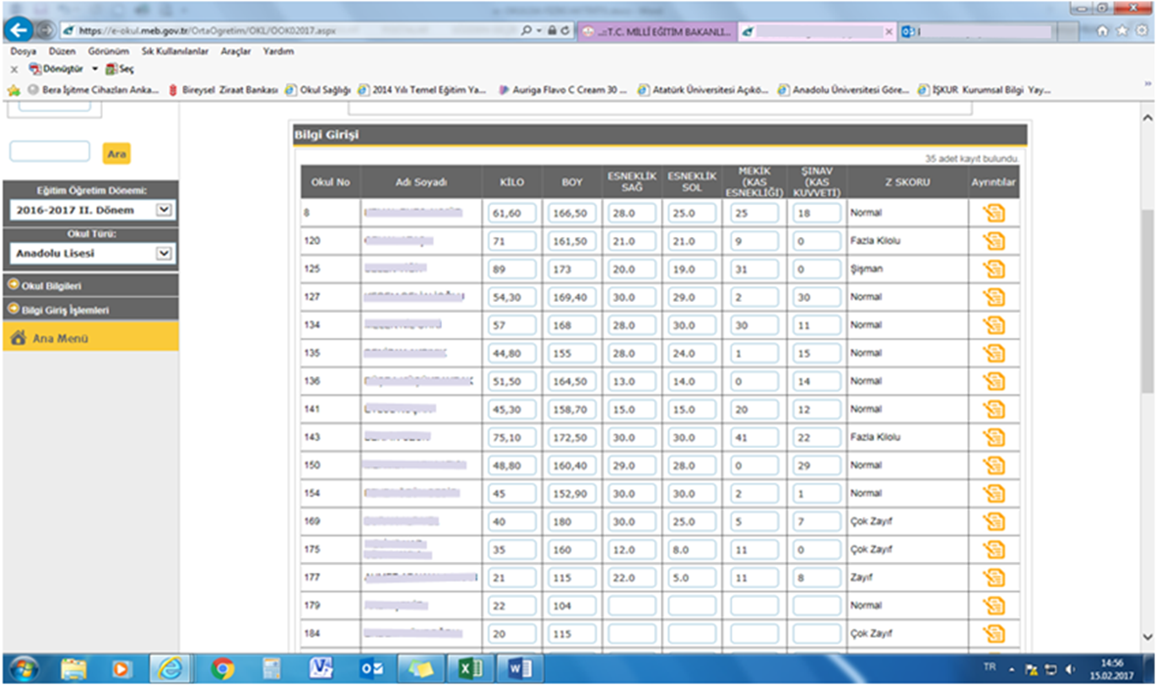
Sağlıkla İlgili Fiziksel Uygunluk Karnesi Programı
https://okulsagligi.meb.gov.tr/

Slide 7
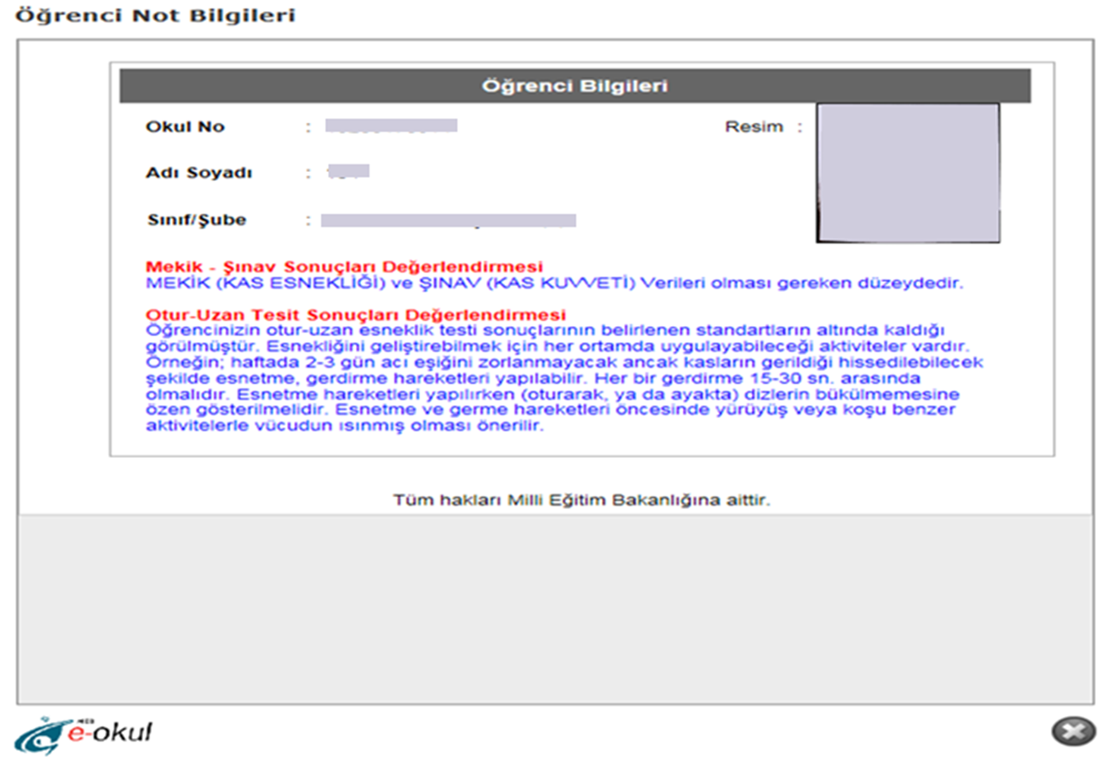
Sağlıkla İlgili Fiziksel Uygunluk Karnesi Programı
https://okulsagligi.meb.gov.tr/

Slide 8
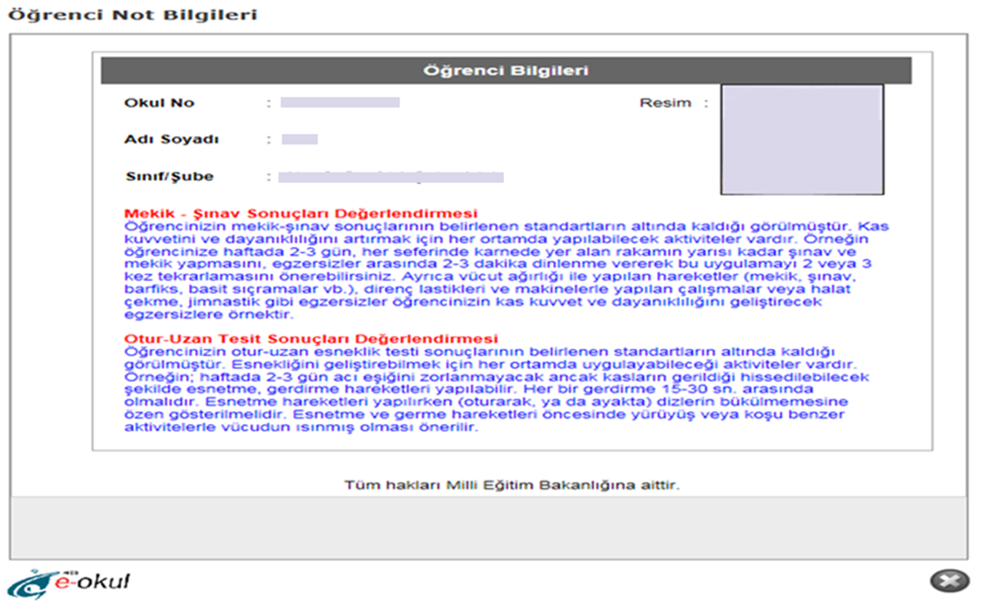
Sağlıkla İlgili Fiziksel Uygunluk Karnesi Programı
https://okulsagligi.meb.gov.tr/

Slide 9
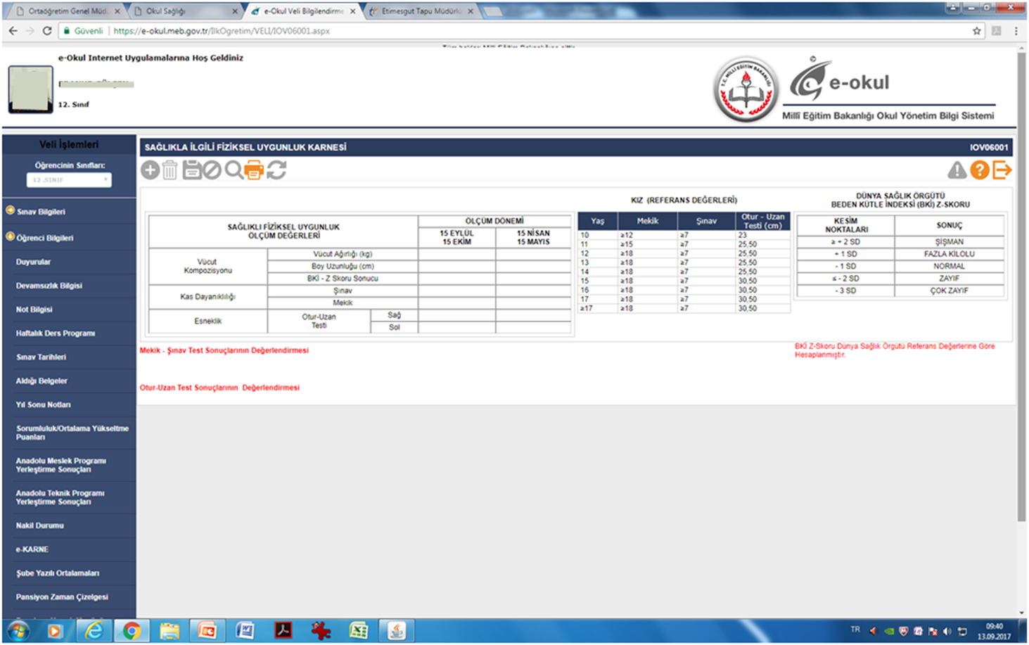
Sağlıkla İlgili Fiziksel Uygunluk Karnesi Programı
https://okulsagligi.meb.gov.tr/

